Slide 1
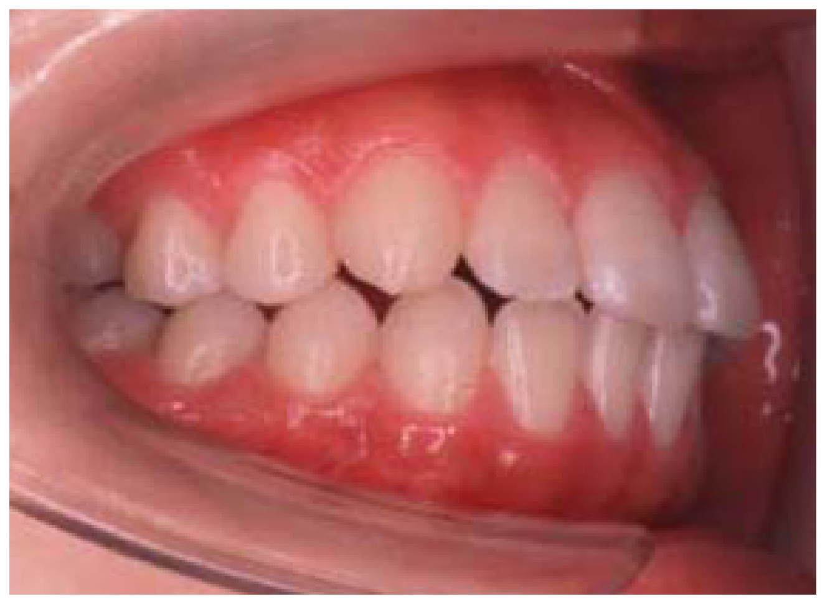
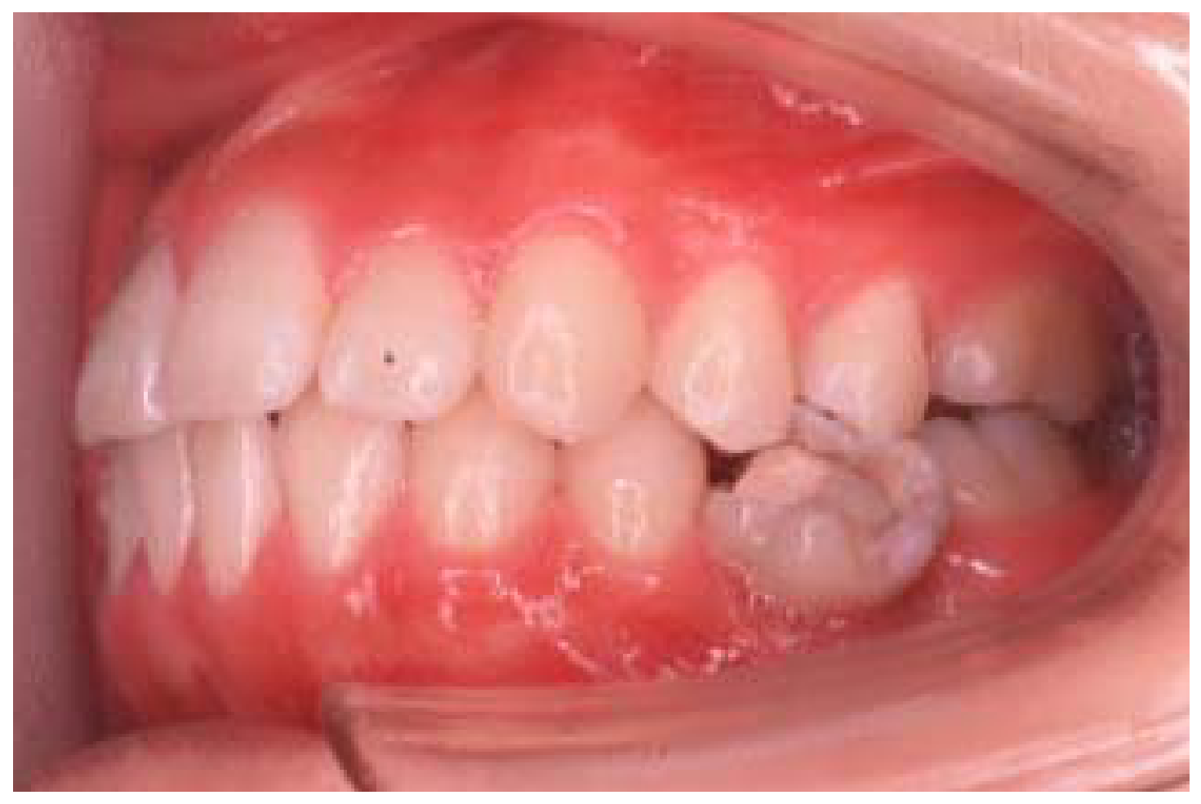
様式A-7-3
認定医（矯正歯科）選択症例１
症例報告書
申請者氏名
動的治療開始時（ 歳 か月）
術前矯正終了時（ 歳 か月）
動的治療終了時（ 歳 か月）
顔 正面
顔 側面
顔 正面
顔 側面
顔 正面
顔 側面
注）アイマスク添付
右側面
正 面
左側面
動的治療開始時
上顎咬合面
下顎咬合面
右側面
正 面
左側面
術前矯正終了時
上顎咬合面
下顎咬合面
右側面
正 面
左側面
動的治療終了時
上顎咬合面
下顎咬合面
Notes:
‹#›

Slide 2
様式A-7-3
認定医（矯正歯科）選択症例１
側面セファログラムトレース
申請者氏名______________________
※原寸大のトレースを記入してください。
側面頭部X線写真の重ね合わせ（全体）
SN at S
動的治療開始時
術前矯正終了時
動的治療終了時
歳 か月
歳 か月
歳 か月
Notes:
‹#›

Slide 3
様式A-7-3
認定医（矯正歯科）選択症例１
側面セファログラムトレース
申請者氏名______________________
※原寸大のトレースを記入してください。
側面頭部X線写真の重ね合わせ（上顎骨・下顎骨）
上顎重ね合わせ
ANS-PNS at ANS
Mand. plane at Me.
下顎重ね合わせ
動的治療開始時
術前矯正終了時
動的治療終了時
歳 か月
歳 か月
歳 か月
Notes:
‹#›

Slide 4
様式A-7-3
認定医（矯正歯科）選択症例１
正面セファログラムトレース
申請者氏名______________________
※顔面非対称症例の時に加えてください。原寸大のトレースを記入してください。
正面頭部X線写真 動的治療開始時 （全体）
Notes:
‹#›

Slide 5
様式A-7-3
認定医（矯正歯科）選択症例１
正面セファログラムトレース
申請者氏名______________________
※顔面非対称症例の時に加えてください。原寸大のトレースを記入してください。
正面頭部X線写真 術前矯正終了時 （全体）
Notes:
‹#›

Slide 6
様式A-7-3
認定医（矯正歯科）選択症例１
正面セファログラムトレース
申請者氏名______________________
※顔面非対称症例の時に加えてください。原寸大のトレースを記入してください。
正面頭部X線写真 動的治療終了時（全体）
Notes:
‹#›

Slide 7
様式A-7-3
認定医（矯正歯科）選択症例１
申請者氏名_________________________
動的治療開始時パノラマX線写真
術前矯正終了時パノラマX線写真
動的矯正終了時パノラマX線写真
Notes:
‹#›

